Slide 1

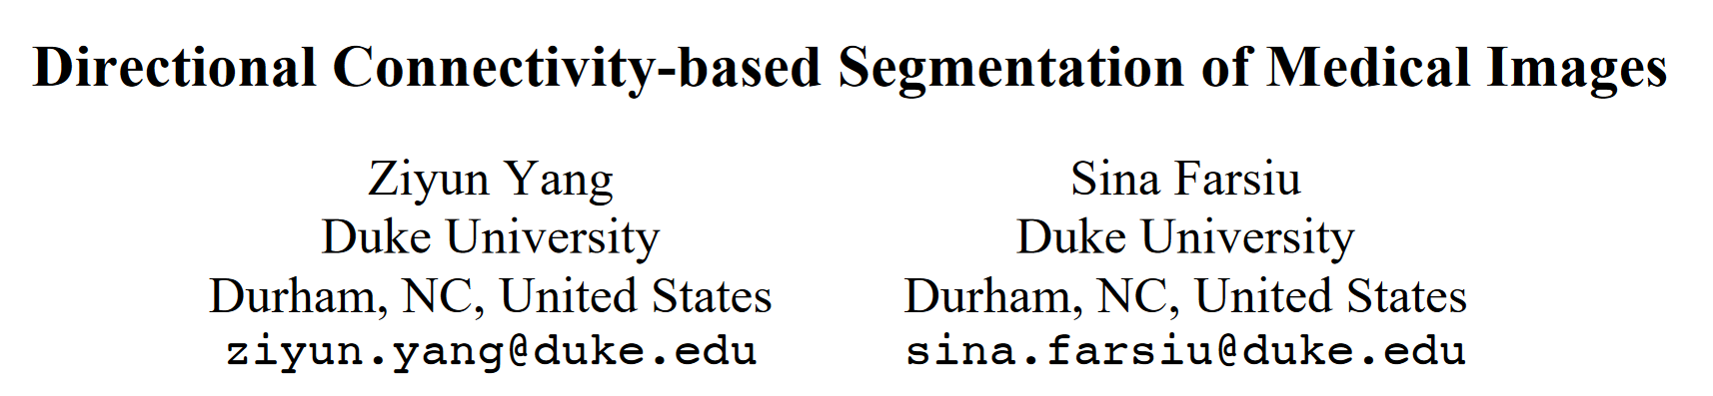
来源：CVPR2023

Slide 2
CONTENTS
目录
引言
原理
INTRODUCTION
PRINCIPLE
模型
实验结果
MODLE
EXPERIMENTAL RESULT

Slide 3
作者
1
引言
背景
创新点

Slide 4
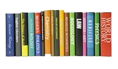

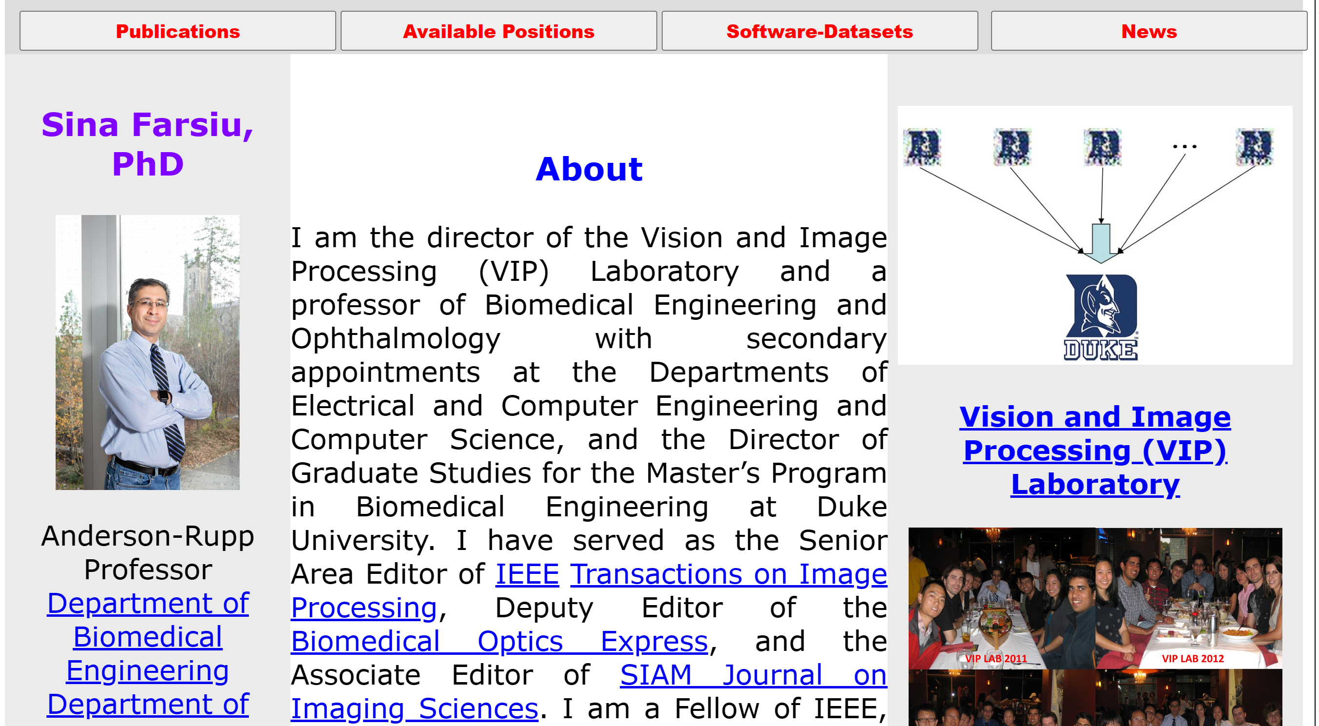
作者

Slide 5
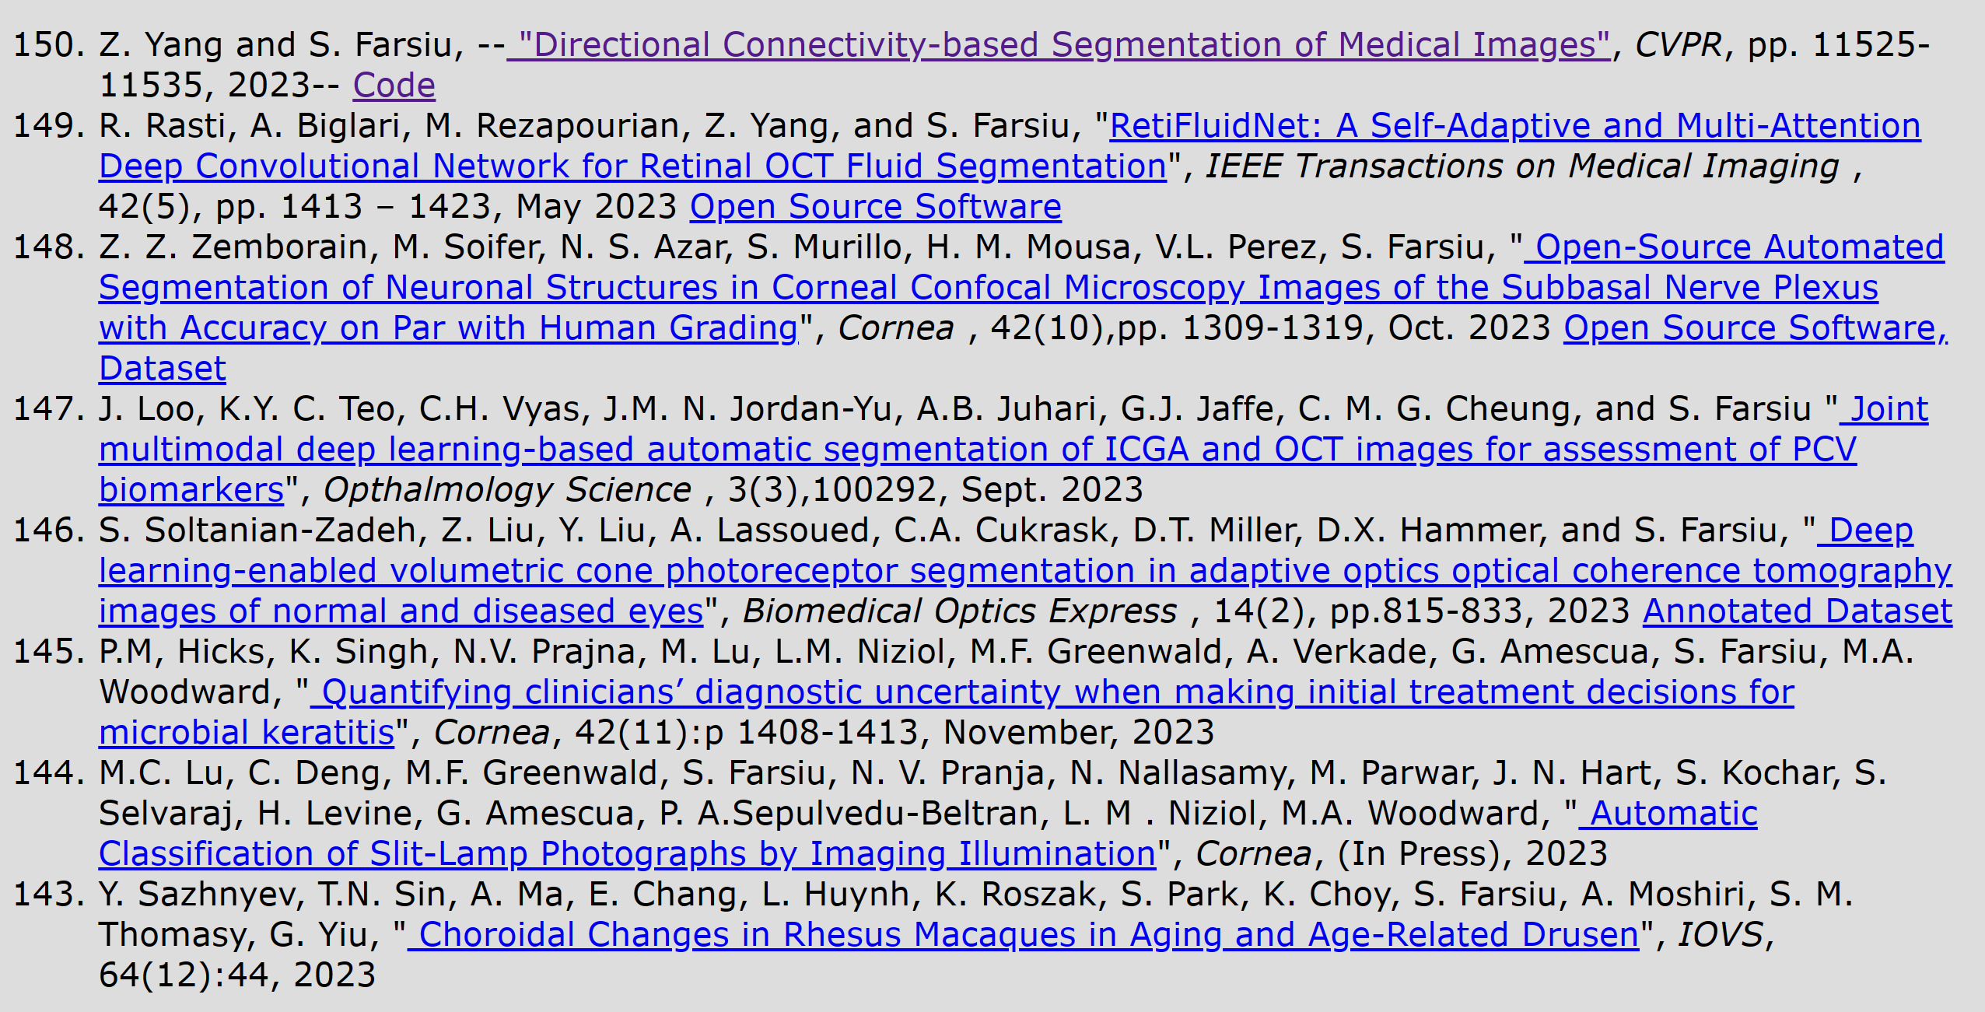
作者

Slide 6
背景
解剖一致性在生物标志物分割中起着重要作用，通过深度网络实现解剖一致性分割的一个有前景的范式是结合像素连接来模拟像素间关系；
以往的连通性建模工作忽略了潜在空间中丰富的通道信息。

Slide 7
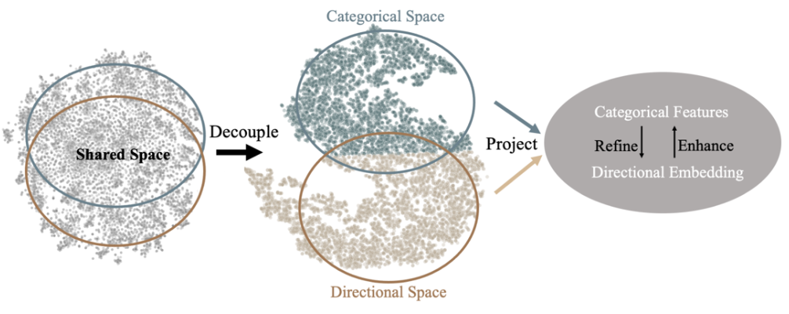
创新点
本文证明了从共享潜在空间中有效解脱定向子空间可以显着增强基于连通性的网络中的特征表示，并提出了一种用于分割的定向连通性建模方案，该方案可以解耦、跟踪和利用整个网络的方向信息。

Slide 8
连通模型
2
原理

Slide 9
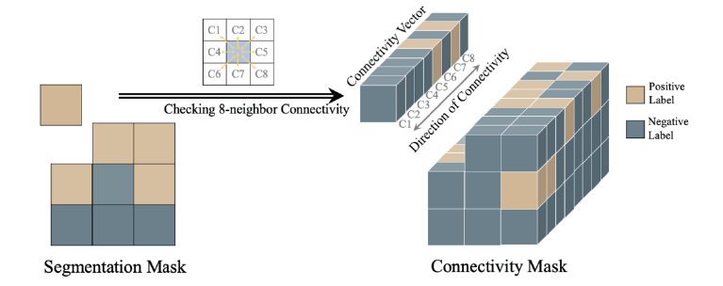
连通模型
在拓扑中，像素连通描述了相邻像素之间的关系，基于连通性的分割网络使用连通性掩码作为标签。

Slide 10
方向空间
3
模型
子路径激励模块
交互式解码模块
连通性输出
损失函数

Slide 11
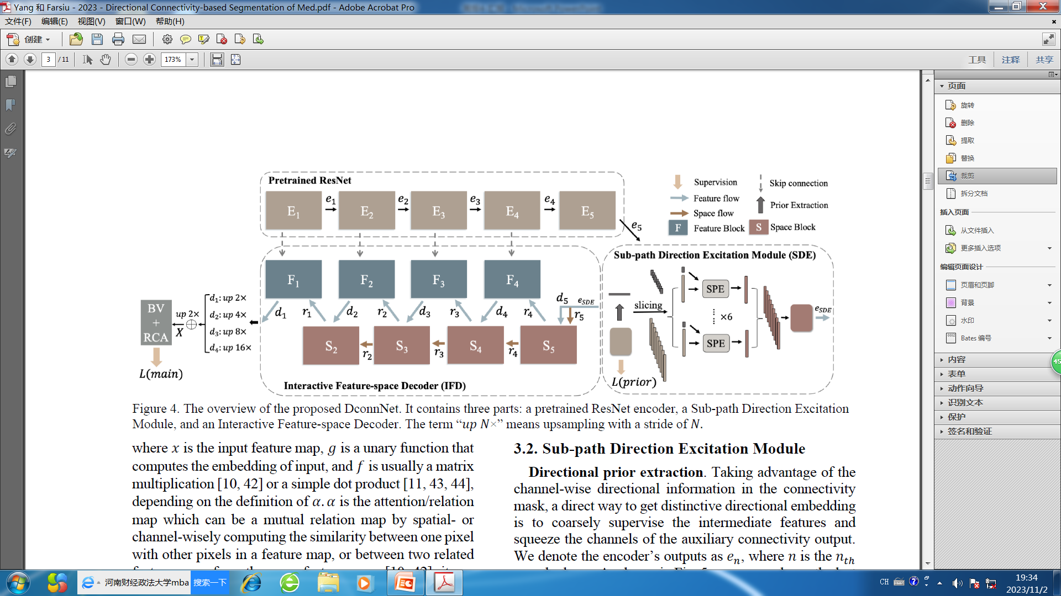
连通性建模中的方向空间
利用SDE从潜在空间中解开通道方向特征，然后利用IFD提取不同层的方向嵌入，并利用它们以自注意力的方式增强整体特征表示。

Slide 12
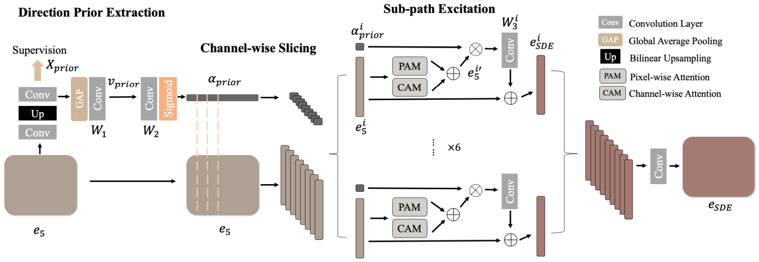
子路径方向激励模块
方向先验提取
对 e₅ 进行上采样使其达到输入尺寸得到一个初步的输出 X_{prior} ，通过 X_{prior}的通道可以获得丰富独特的方向信息。对 X_{prior} 进行全局平均池化（GAP），使用1*1的卷积将其映射为和e₅相同维度的矢量 v_{prior} ，然后对其进行重编码，并使用sigmoid门控函数正则化，得到方向先验 α_{prior}。

Slide 13
子路径方向激励模块
通道维度切片
为了尽快对类别和方向子空间进行解纠缠，本文将 e₅ 和 α_{prior} 通过通道切片分成了8部分。

Slide 14
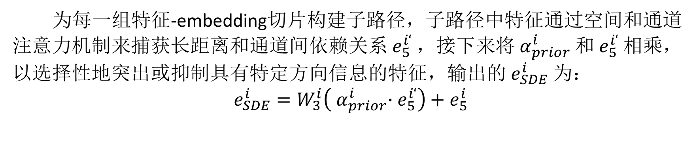
子路径方向激励模块
子路径激励
为每一组特征-embedding切片构建子路径，子路径中特征通过空间和通道注意力机制来捕获长距离和通道间依赖关系${ e}_{5}^{i‘}$ ，接下来将${ α}_{prior}^{i}$和${ e}_{5}^{i‘}$ 相乘，以选择性地突出或抑制具有特定方向信息的特征，输出的 $e_{SDE}^{i}$ 为：
$$e_{SDE}^{i}=W_{3}^{i}\left({ α}_{prior}^{i}∙{ e}_{5}^{i‘}\right)+{ e}_{5}^{i}$$

Slide 15
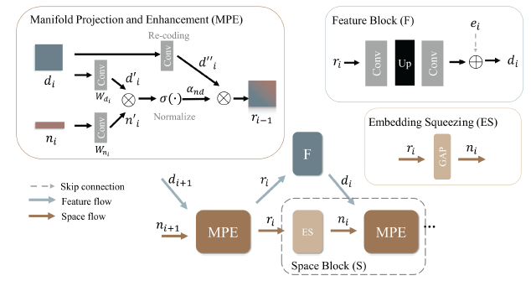
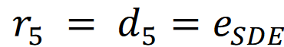
交互式特征空间解码器
特征流
每个特征流都包含一个特征块，包括两个卷积层和一个具有跳过连接的上采样层。
特征图
IFD的每一层中都有两种类型的特征图：主特征图 d_{i} 和方向增强特征图 r_{i} ，在解码层的第一层中：

Slide 16
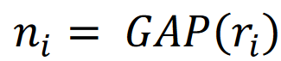
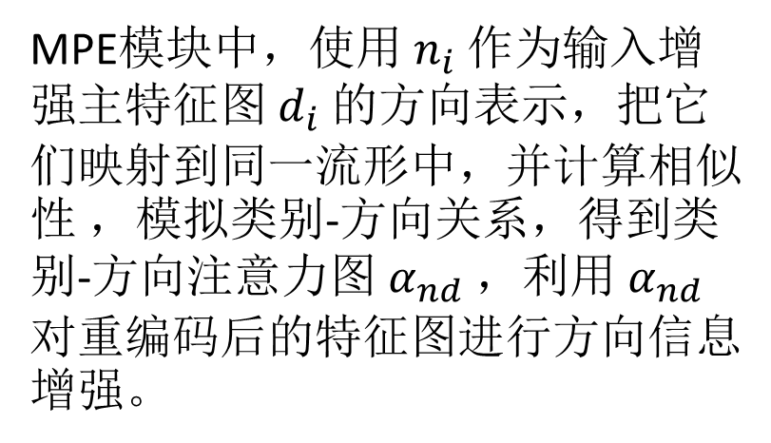
交互式特征空间解码器
空间流
一个空间块（S）中包括一个embedding压缩模块（ES）和一个流形映射增强模块（MPE)，其中ES模块中，
MPE模块中，使用 $n_{i}$ 作为输入增强主特征图 $d_{i}$ 的方向表示，把它们映射到同一流形中，并计算相似性 ，模拟类别-方向关系，得到类别-方向注意力图 $α_{nd}$ ，利用 $α_{nd}$ 对重编码后的特征图进行方向信息增强。

Slide 17
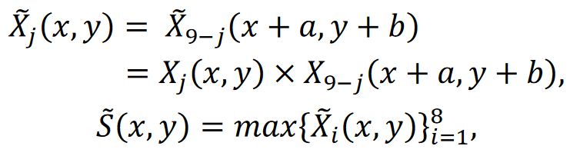
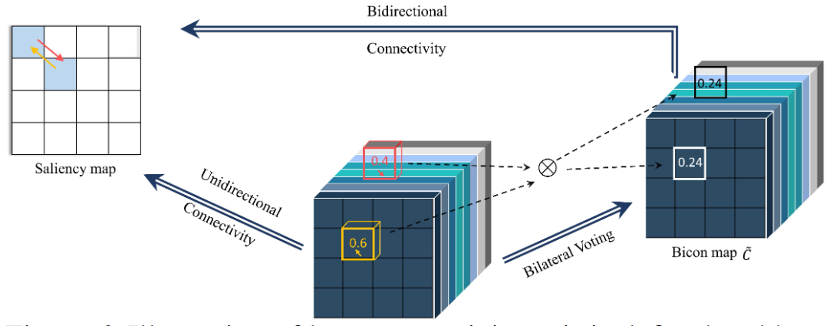
连通性输出
将解码阶段得到的四个主特征图d1，d2，d3，d4聚合在一起获得连通性输出X，使用双边投票模块（BV）和区域导向聚合模块（RCA）得到最终的分割图。

Slide 18
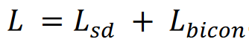
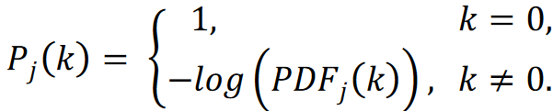
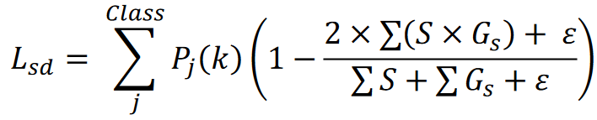
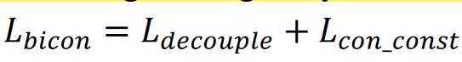
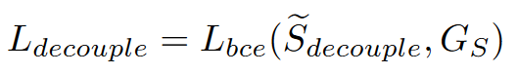
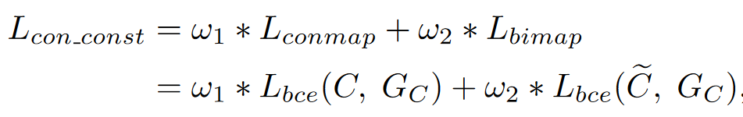
损失函数
总的损失函数：
每一个都由两部分组成：
尺寸密度损失函数（Size Density Loss）：
Bicon损失损失函数：

Slide 19
数据集
4
实验结果
对比实验
消融实验

Slide 20
数据集
Retouch：OCT视网膜数据集（视网膜内积液 （IRF）、视网膜下积液 （SRF） 和色素上皮脱离 （PED）），70个样本，采用3折交叉验证进行训练；
ISIC 2018：皮肤镜图像数据集，2594张图片，采用5折交叉验证进行训练；
CHASEDB1：血管分割数据集 ， 28张眼底图片，采用5折交叉验证进行训练。

Slide 21
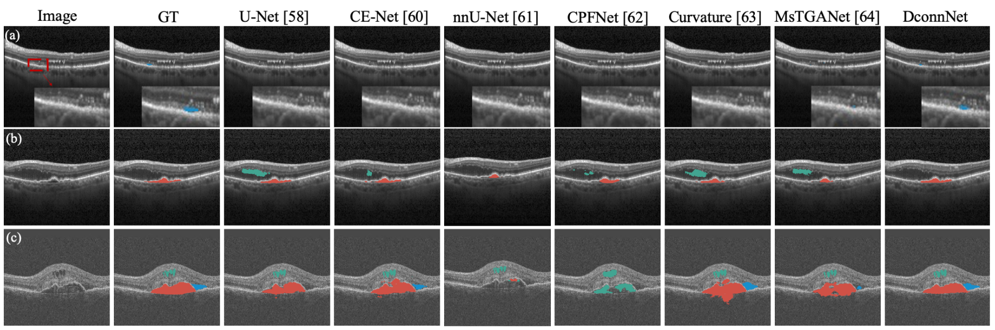
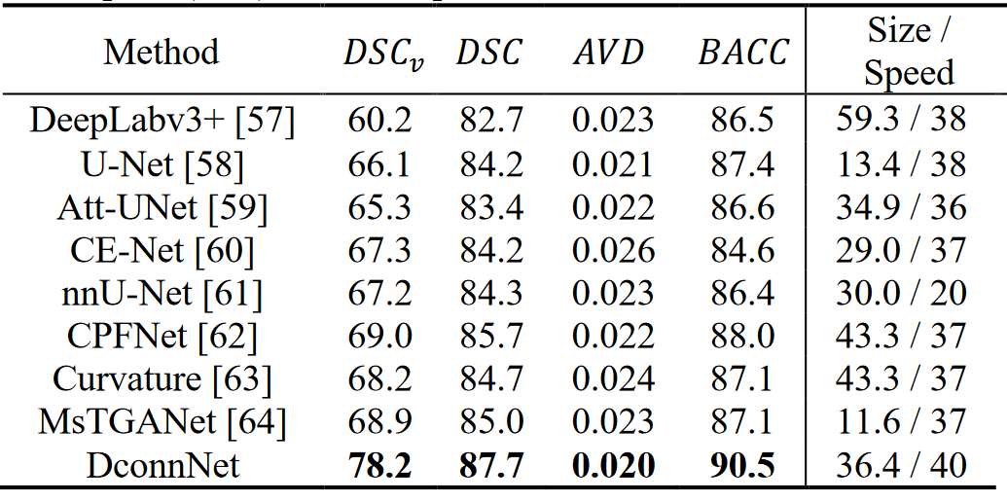
对比实验

Slide 22
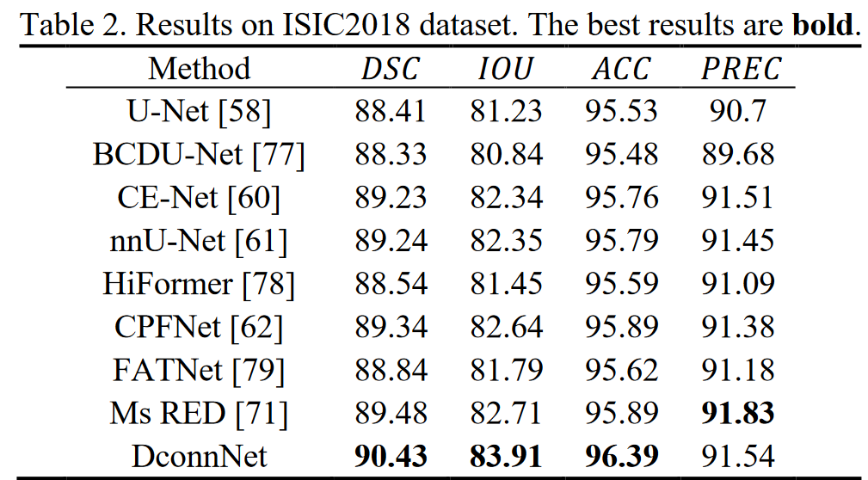
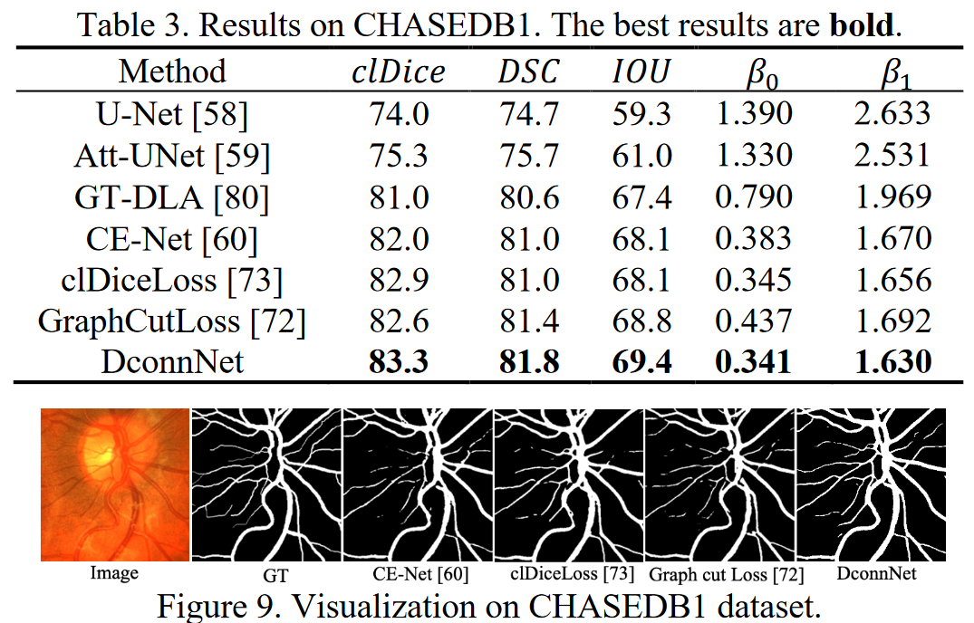
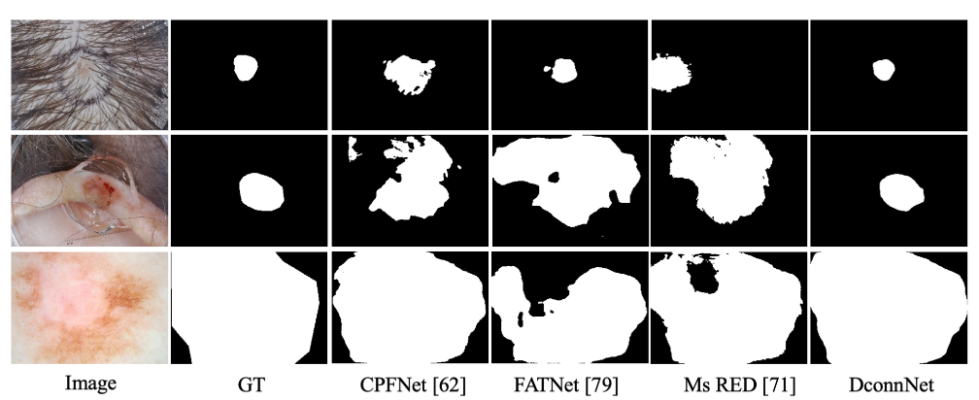
对比实验

Slide 23
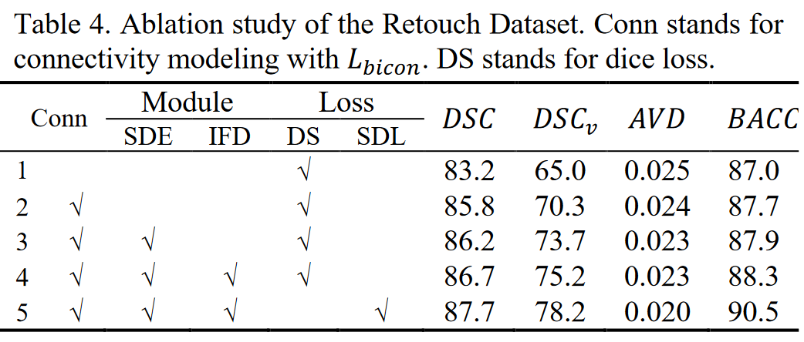
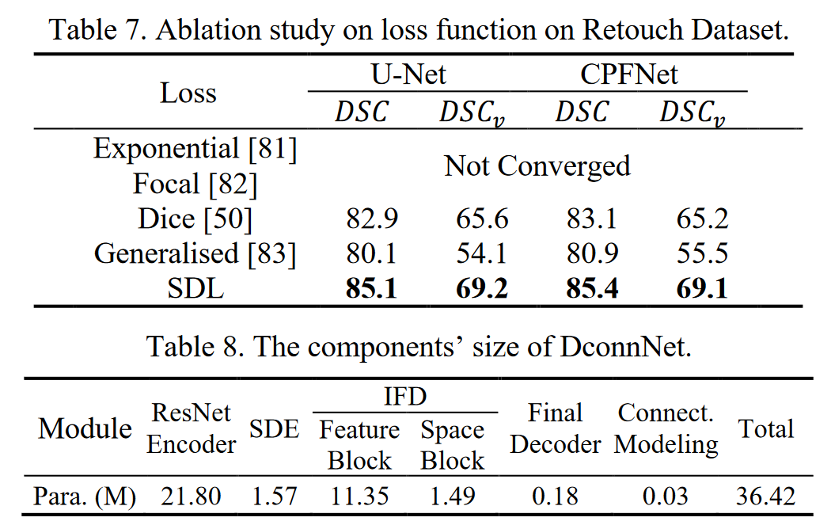
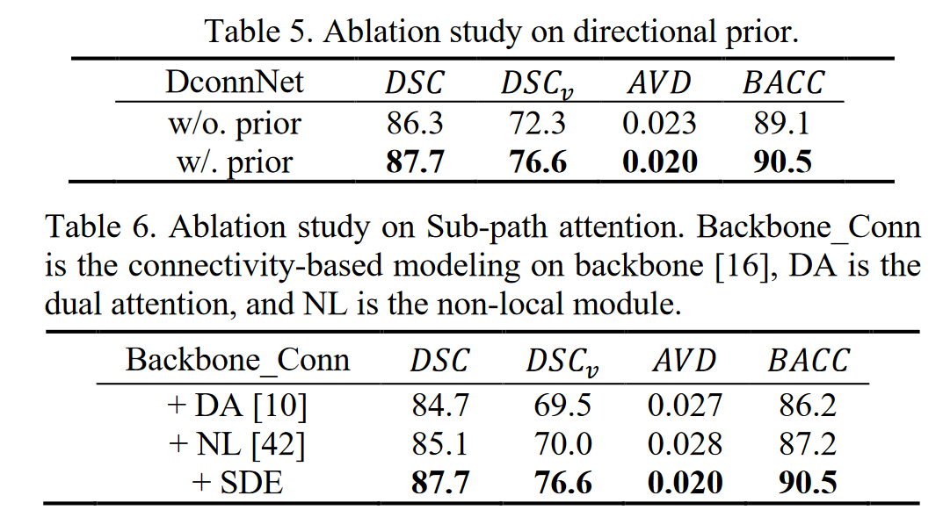
消融实验

